Slide 1
企業周遊アンケートシステム
主催者マニュアル
イベントの準備から、当日の運営、終了後の案内メール送付・集計・データ整理までの手順です。このシステムでできることは、この資料にすべて載っています。
A4縦で印刷できます。画面例はテスト環境のもので、実際の表示とは名称や件数が異なる場合があります。

Slide 2
主催者マニュアル
全体の流れ
準備・当日・終了後の3つに分かれます。
準備（イベント前）
1
管理画面にログインし、イベントを作る
2
出展企業を登録する（企業ごとにQRコードが発行されます）
3
各企業のアンケートの設問を登録し、公開する
4
QRコードを印刷してブースに配る
5
景品を登録する（用意した数量も入れます）
6
企業担当者・総合受付のアカウントを発行する
7
スマホ壁紙を登録する
8
総合アンケート（イベント全体について聞く設問）を登録して公開する
当日
1
イベントの状態を「開催中」にする（これで回答の受付が始まります）
2
ダッシュボードで回答状況を見る
終了後
1
状態を「終了」にする
2
壁紙のご案内メールを送る
3
CSVで集計データを受け取る
4
メールアドレスを削除する
i
上から順に進めれば、迷わず運営できます。次のページから1つずつ説明します。
主催者向け 2

Slide 3
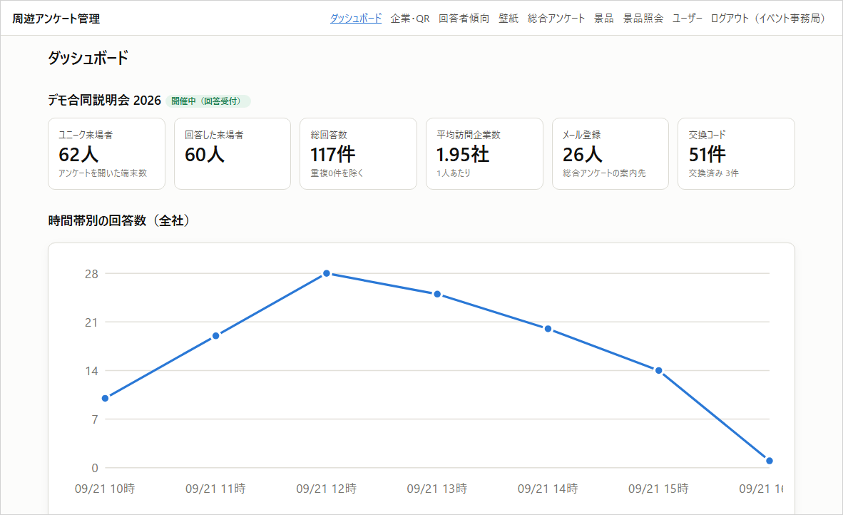
主催者マニュアル
準備1：ログインとイベントの作成
初めて使うとき
最初の1回だけ、主催者アカウントを作ります。
1
ブラウザで `/admin/setup.php` を開く
2
ユーザー名・表示名・パスワード（8文字以上）を入力する
3
「作成する」を押す
！
この画面はアカウントが1つでも登録されると使えなくなります。パスワードは必ず控えてください。
イベントを作る
1
ダッシュボードの「イベントを作成する」にイベント名と開催日を入力する
2
「作成する」を押す
3
作成直後の状態は「準備中」です（この間は来場者はアンケートに回答できません）
ダッシュボードの「イベントを作成する」フォーム（イベント名・開催日の入力欄）。
主催者向け 3

Slide 4
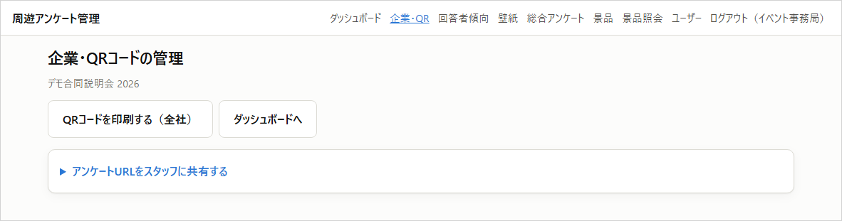
主催者マニュアル
準備2：出展企業を登録する
「企業・QR」の画面で、出展する企業を1社ずつ登録します。
1
企業名を入力する（必須）
2
必要ならブース番号・企業カラー・ロゴ画像のURLを入れる
3
「登録する」を押す
登録すると、その企業だけの推測されにくいURLが自動で発行されます。来場者はこのURLのQRコードからアンケートに回答します。
i
企業カラーとロゴは、来場者が見るアンケート画面の見出しに使われます。空欄でも問題ありません。
！
企業名を変えても回答データは残ります。ただし「URLを再発行」を押すと、印刷済みのQRコードは使えなくなります。貼り替えができるときだけ使ってください。
「企業・QRコードの管理」画面。登録済みの企業が並んでいるところ。
動作確認のためにURLを共有する
同じ画面の「アンケートURLをスタッフに共有する」を開くと、共有リンクが1本表示されます。
これをSlackなどに貼れば、受け取った人はログインなしで全社ぶんの一覧を開き、そこから各アンケートを開けます。
URLを直接貼りたいときは、同じ場所の「まとめてコピーする」で全社ぶんのテキストをコピーできます
共有リンクが社外に出てしまったときは、「共有リンクを作り直す」を押してください（古いリンクは開けなくなります）
i
共有リンクはブースのQRコードからは推測できない別の合言葉です。検索エンジンにも載りません。
主催者向け 4

Slide 5
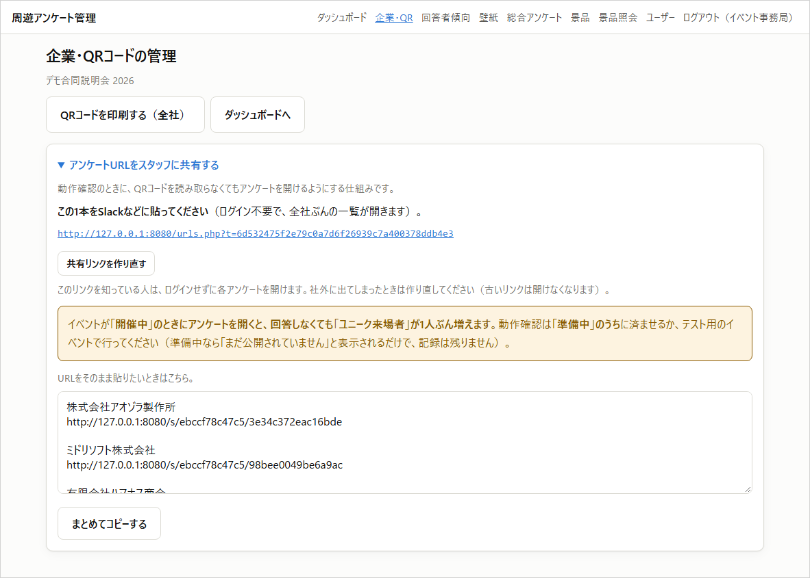
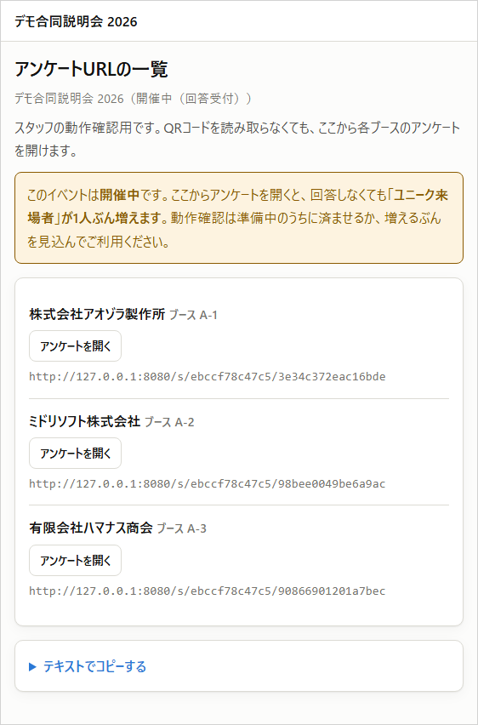
主催者マニュアル
準備2：出展企業を登録する（つづき）
「企業・QRコードの管理」画面の「アンケートURLをスタッフに共有する」を開いたところ。
共有リンクを開いた「アンケートURLの一覧」（スマートフォンの画面）。
！
イベントが「開催中」のときにURLを開くと、回答しなくても「ユニーク来場者」が1人ぶん増えます。
主催者向け 5

Slide 6
主催者マニュアル
準備2：出展企業を登録する（つづき）
動作確認は「準備中」のうちに済ませてください（準備中なら「まだ公開されていません」と出るだけで、記録は残りません）。
どうしても開催中に確認する場合は、増えたぶんを見込んで数字を読んでください。
主催者向け 6

Slide 7
主催者マニュアル
準備3：アンケートの設問を作る
全社で共通の設問を使う場合（おすすめ）
各社のアンケートに同じ設問を入れたいときに使います（イベント全体について1回だけ聞く総合アンケートとは別のものです）。
1
「総合アンケート」の画面で「テンプレートを作成する」を押す
2
共通で聞きたい設問（来場目的・所属業界など）を登録する
3
各企業のアンケート編集画面で「共通設問を取り込む」を押すと、その企業の設問としてコピーされます
企業ごとの設問を登録する
1
「企業・QR」で対象企業の「アンケート編集」を押す
2
タイトルと、必要なら説明文を入れる
3
設問文と種類（単一選択・複数選択・自由記述・星評価・NPS・数値入力）を選ぶ
4
選択式の場合は、選択肢を1行に1つ入力する
5
必須にする場合はチェックを入れる
6
「保存して設問を追加」を押すと、続けて次の設問を入力できます
7
すべて入れ終わったら「公開する」にチェックを入れて保存する
i
「保存して設問を追加」を押すと、画面が追加した設問の位置に移動します。そのまま次の設問文を入力できます。
！
公開にチェックを入れないと、QRコードを読んでも回答できません。設問を削除すると、その設問への回答も一緒に消えます。
！
説明文に「メールで総合アンケートをお送りします」といった案内を書いていないか確認してください。 総合アンケートは会期中にこの画面で答えてもらう形になったため、古い案内が残っていると来場者が混乱します（説明文は画面の文言ではなく、事務局が入力した内容です）。
主催者向け 7

Slide 8
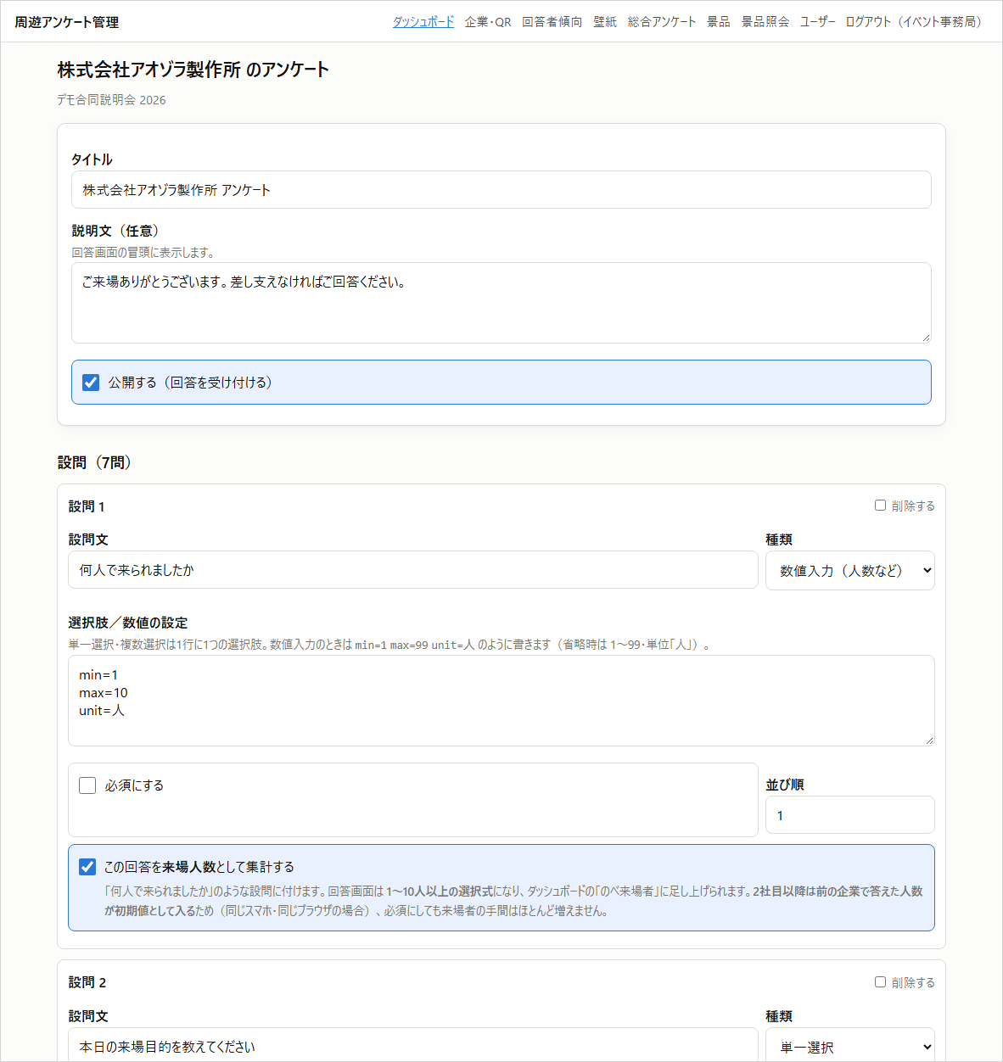
主催者マニュアル
準備3：アンケートの設問を作る（つづき）
アンケート編集画面。設問の入力欄と「公開する」のチェックボックスが見えるもの。
主催者向け 8

Slide 9
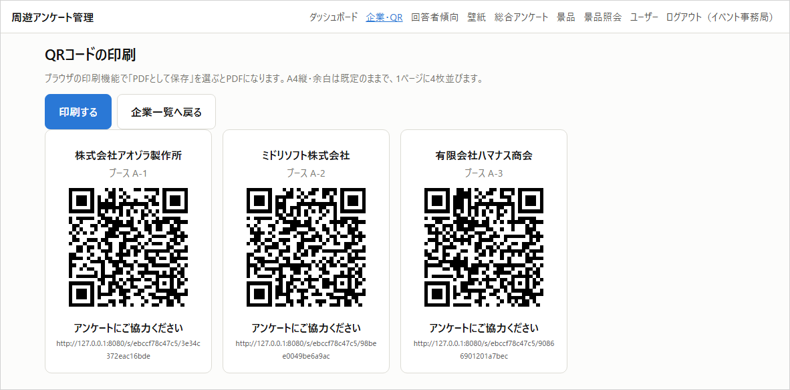
主催者マニュアル
準備4：QRコードを印刷する
1
「企業・QR」の画面で「QRコードを印刷する（全社）」を押す
2
内容を確認して「印刷する」を押す
3
印刷ダイアログで「PDFとして保存」を選べばPDFになります
A4縦・1ページに4社ぶん並びます。企業名・ブース番号・QRコード・URLが入っています。
！
印刷の前に、URLが本番のもの（https://…）になっているかを必ず確認してください。設定が違うと、読み取っても開けないQRコードを配ることになります。
i
1社だけ刷り直したいときは、その企業の「QR」ボタンから同じ画面を開けます。
QRコード印刷ページ。企業名とQRコードが並んでいるところ。
総合受付の掲示も印刷する
同じ画面の「総合受付の掲示を印刷する」から、もう1枚印刷して受付に貼ってください。
来場者がこのQRコードを自分のスマートフォンで読み取ると、その方の交換コードの画面が開きます。
ブラウザのタブを閉じてしまった方も、ブースを回り直さずに交換コードを出せます。
i
来場者ごとのQRコードではありません。1枚を掲示すれば全員に使えます。
主催者向け 9

Slide 10
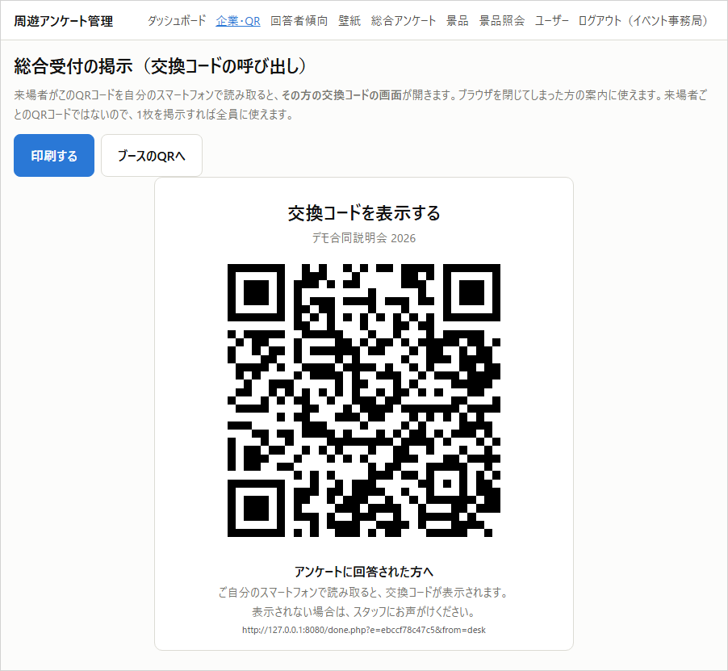
主催者マニュアル
準備4：QRコードを印刷する（つづき）
！
回答したときと同じスマートフォン・同じブラウザで読み取る必要があります。表示されない方は、受付で回答ブース数を確認する従来の対応になります。
「総合受付の掲示」の印刷ページ（大きなQRコードと「交換コードを表示する」の見出し）。
主催者向け 10

Slide 11
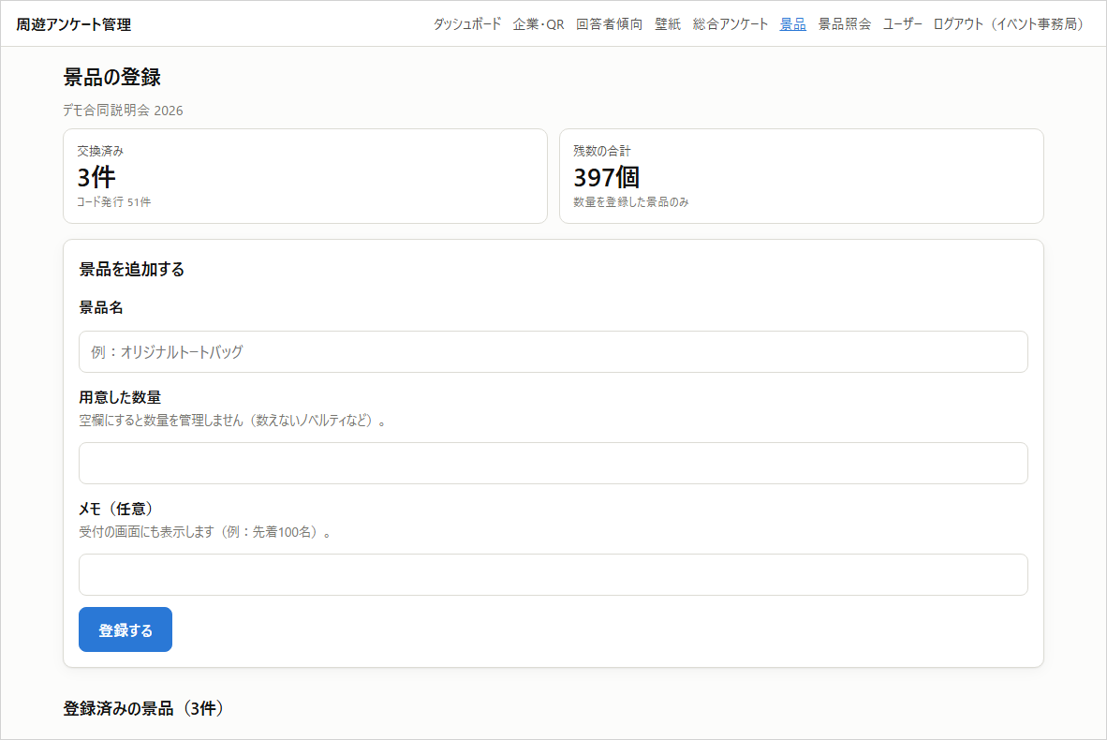
主催者マニュアル
準備5：景品を登録する
受付が交換時に選べるよう、渡す景品を登録します。
1
「景品」の画面を開く
2
景品名と、用意した数量を入力する
3
必要ならメモ（例：先着100名）を入れる
4
「登録する」を押す
i
数量を空欄にすると「数量を管理しない景品」になります（数えないノベルティなど）。残数は「—」と表示されます。
！
景品を1件でも登録すると、受付が交換を記録するときに景品の選択が必須になります（何を渡したか残すため）。
「景品の登録」画面。登録済みの景品と残数が見えるもの。
主催者向け 11

Slide 12
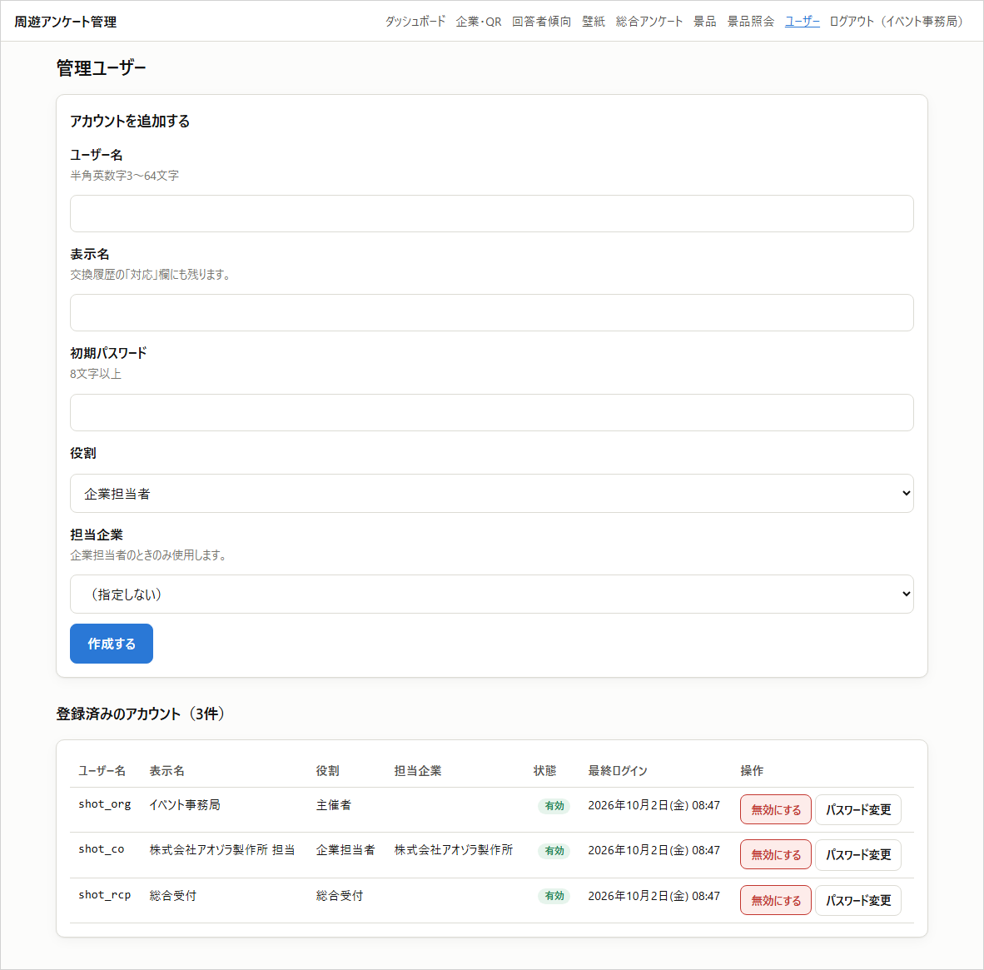
主催者マニュアル
準備6：アカウントを発行する
「ユーザー」の画面で、企業担当者と総合受付のアカウントを作ります。
1
ユーザー名（半角英数字）・表示名・初期パスワードを入力する
2
役割を選ぶ
3
企業担当者の場合は、担当する企業を選ぶ
4
「作成する」を押し、ユーザー名とパスワードを本人に伝える
役割の違い
主催者：すべての操作ができます
企業担当者：自社のアンケート編集・集計・CSVのみ。他社のデータは見えません
総合受付：景品交換の照会と記録のみ
一覧には最終ログインの列があります。「未ログイン」のままの方がいないか、当日までに確認してください（受付スタッフは事前ログインが必要です）。
！
受付担当のスマートフォンでは、当日までにログインを済ませておいてください。ログイン済みの端末で来場者のQRを読み取ると、すぐに交換画面が開きます。
「管理ユーザー」の画面。登録済みのアカウント一覧。
主催者向け 12

Slide 13
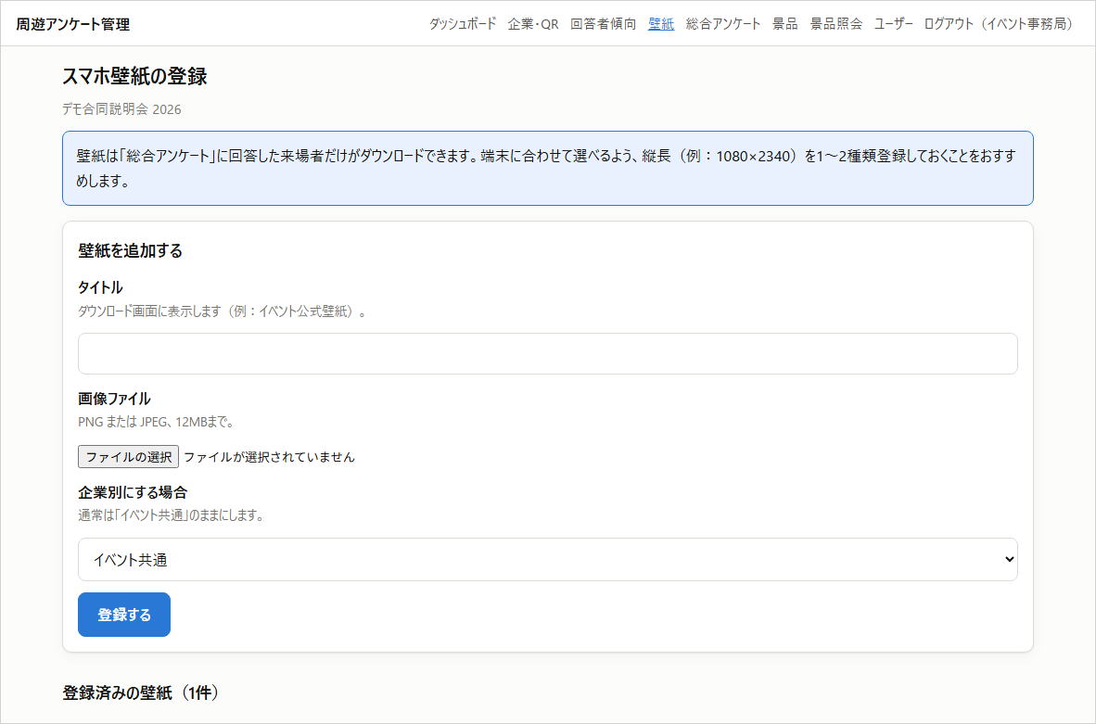
主催者マニュアル
準備7：スマホ壁紙を登録する
総合アンケートに回答した方に、イベント終了後のメールでお渡しするプレゼントです。
1
「壁紙」の画面を開く
2
タイトルを入れ、画像ファイル（PNG または JPEG、12MBまで）を選ぶ
3
「登録する」を押す
i
スマートフォンの画面比に合わせた縦長の画像（例：1080×2340）を1〜2種類登録しておくと親切です。
「スマホ壁紙の登録」画面。登録済みの壁紙が並んでいるところ。
主催者向け 13

Slide 14
主催者マニュアル
準備8：総合アンケートを用意する（重要）
イベント全体について聞くアンケートです。会期中、ブースのアンケートの下に出て、来場者は1回だけ答えます。
画面には「最後にお帰りの際にご記入ください」と案内しており、空欄のまま送信できます。
書かずに送った方には次のブースの画面にも出るので、帰り際のブースで書いていただけます。
一度答えた方には、以降のブースでは表示されません。
1
「総合アンケート」の画面で「総合アンケートを作成する」を押す
2
設問を登録する（3問程度、満足度・来場のきっかけ・ご意見がおすすめ）
3
「公開する」にチェックを入れて保存する
！
開催中に公開されていないと、1件も集まりません。 必ず開催前に公開してください。公開されていないと、ダッシュボードに警告が出ます。
i
設問は少なめに。ブースのアンケートに続けて表示されるため、長いと最初のブースで嫌がられます。3問程度をおすすめします。
i
必ず答えてほしい設問は、設問編集画面で「要回答にする」にチェックを入れてください。画面にオレンジの「要回答」の印が出ます。送信は止めません（お帰りの前に書いてもらう案内をしているため）が、未回答のまま残っている方には回答済み画面で「要回答の設問が◯問残っています」と伝え、「回答を仕上げる」ボタンを出します。
！
「要回答」の印はどの画面でも同じです（ブースの画面でも、回答済み画面からの編集でも、メールからの回答でも）。画面によって必須・任意が入れ替わらないように揃えています。
書いたあとで直せます
回答済み画面（交換コードの画面）に「総合アンケート」のカードが出ます。未回答なら「回答する」、回答済みなら「回答を変更する」から、開催中は何度でも書き直せます。内容は上書きされ、回答が二重に数えられることはありません。
主催者向け 14

Slide 15
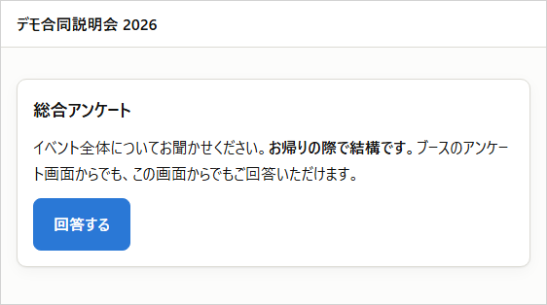
主催者マニュアル
準備8：総合アンケートを用意する（重要）（つづき）
来場者の回答済み画面にある「総合アンケート」のカード（「回答する」ボタンが見えるもの）。
メールアドレスを集めない運用にする
サーバーの .env で COLLECT_EMAIL=0 にすると、来場者の画面からメールアドレスの入力欄と案内が消えます。
壁紙は案内メールのリンクから配るため、この設定では配布できません（管理画面にも警告が出ます）。
何社目のブースから出すか
ダッシュボードの「イベント設定」で選べます。
1社目から（既定）：取りこぼしが最も少ない。1社だけ回って帰る方からも集まります
2社目から：会場をひと通り見てから答えてもらえるので、満足度を聞くのに向きます。ただし1社だけの方からは集まりません
主催者向け 15

Slide 16
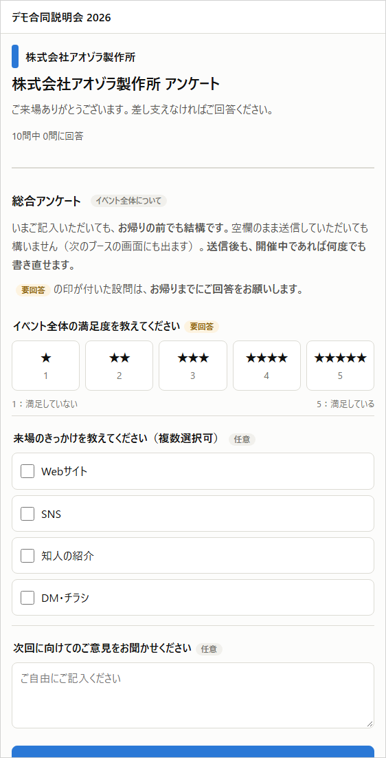
主催者マニュアル
準備8：総合アンケートを用意する（重要）（つづき）
来場者のアンケート画面の下部。ブースの設問に続いて総合アンケートが出ているところ。
主催者向け 16

Slide 17
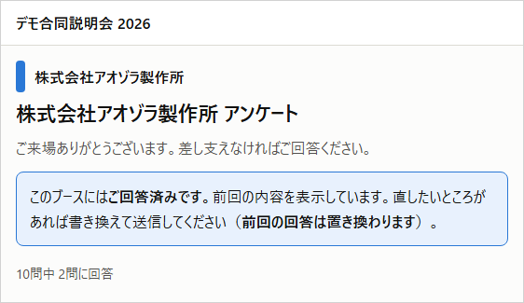
主催者マニュアル
当日：受付を開始する
1
ダッシュボードの「イベント設定」で、状態を「開催中（回答受付）」に変える
2
「保存する」を押す
これで、ブースのQRコードからアンケートに回答できるようになります。
！
「準備中」「終了」のままだと、QRコードを読んでも「受付を終了しました」と表示されます。当日の朝、必ず「開催中」に切り替えてください。
同じ企業に2回答えたとき
来場者が同じ企業のQRをもう一度読み取ると、「この企業にはご回答済みです」と表示され、前回の回答が入った状態で開きます。書き換えて送信すると前の回答が置き換わり、回答数は増えません。
i
集計は書き換え後の内容になります。企業の集計をリアルタイムで見ている場合、数字があとから変わることがあります（ダッシュボードの「修正された回答」で件数を確認できます）。
！
1台のスマートフォンを複数の方で使うと、2人目には1人目の回答が表示され、上書きになります。人数は「何人で来られましたか」の設問で把握してください。
回答済みの来場者が同じQRを読み直したときの画面（「ご回答済みです」の案内が見えるもの）。
来場者の流れ
主催者向け 17

Slide 18
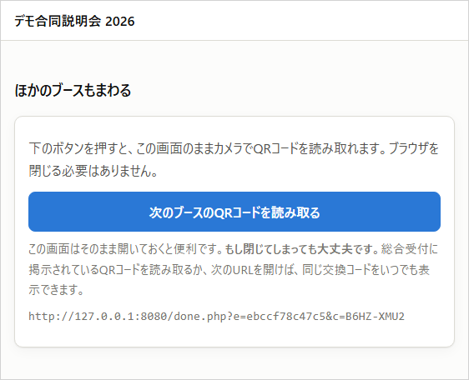
主催者マニュアル
当日：受付を開始する（つづき）
1
ブースのQRコードを読み取る
2
アンケートに回答して送信する
3
交換コードが表示される（総合受付で提示すると景品と交換できます）
4
回答済み画面の「次のブースのQRコードを読み取る」から、ブラウザを閉じずに次のブースへ進む
5
総合アンケート（まだ答えていない場合）にも、同じ画面で続けて答える
6
任意でメールアドレスを登録すると、後日スマホ壁紙のご案内が届きます
i
回答済み画面からそのままカメラでQRコードを読み取れるので、カメラアプリに切り替える必要がなく、ブラウザのタブも増えません（カメラが使えない端末では、これまでどおりカメラアプリで読み取る案内が出ます）。
i
来場者の画面での呼び方（「ブース」か「企業」か）は、サーバーの .env の BOOTH_LABEL で変えられます。合同説明会のように「企業」と呼ぶイベントでは BOOTH_LABEL=企業 にします。
来場者の回答済み画面の「ほかのブースもまわる」（「次のブースのQRコードを読み取る」ボタンが見えるもの）。
主催者向け 18

Slide 19
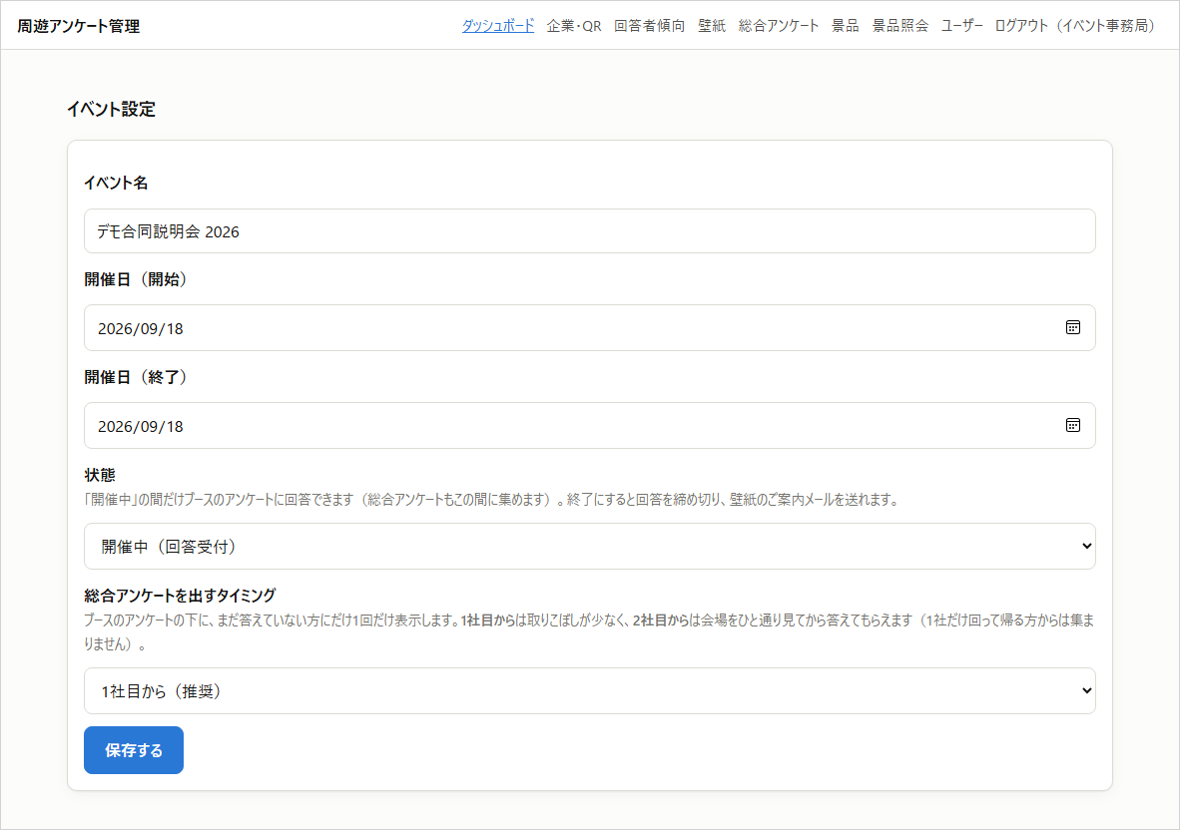
主催者マニュアル
当日：受付を開始する（つづき）
i
2社目以降のアンケートには、登録済みのアドレスが入った状態で欄が出ます（打ち間違いにその場で
i
気づけるようにするためです）。回答済み画面では伏せ字で表示し、そこから変更もできます。
ダッシュボードの「イベント設定」。状態が「開催中（回答受付）」になっているところ。
主催者向け 19

Slide 20
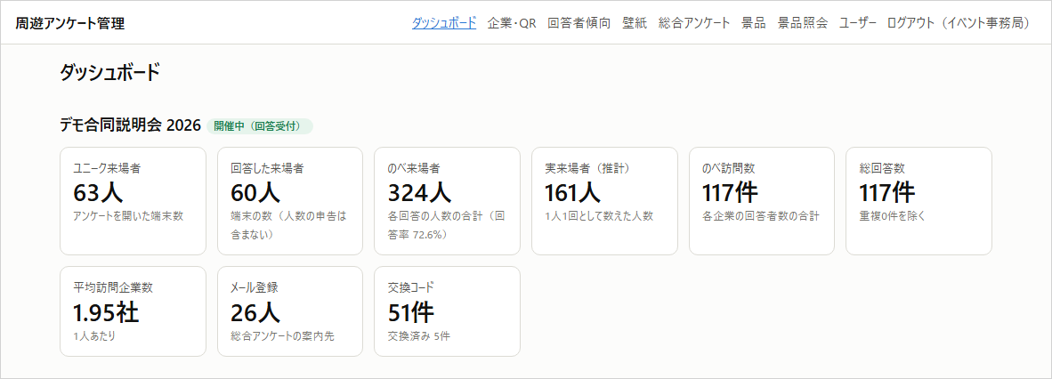
主催者マニュアル
当日：回答状況を見る
ダッシュボードでは、次の数字がリアルタイムで確認できます。
ユニーク来場者：アンケート画面を開いた端末の数
回答した来場者：実際に送信した人数（同じ方は何社回っても1人）
のべ来場者：アンケートで聞いた来場人数の合計（1組3人が3社回れば9人）
実来場者（推計）：同じ来場者を1回だけ数えた人数
総回答数（重複を除いた件数）
平均訪問企業数：1人あたり何社まわったか
修正された回答：来場者があとから書き直したぶん（同じQRを読み直して直せます）
メール登録：壁紙のご案内先の数
交換コード：発行数と交換済みの数
下には時間帯別の回答数のグラフと、企業別の回答数の一覧が出ます。一覧の最下段の合計行にある
「回答者数」の合計はのべ訪問数（何社ぶんの回答が集まったか）です。
i
企業別の一覧から、その企業の「集計」や「回答一覧」を開けます。
i
来場人数は任意回答です。未回答のぶんは、同じ来場者が別の企業で答えた人数などから補って
i
計算しています（回答率も画面に出ます）。
主催者ダッシュボードの上部。数字のタイルが並んでいるところ。
主催者向け 20

Slide 21
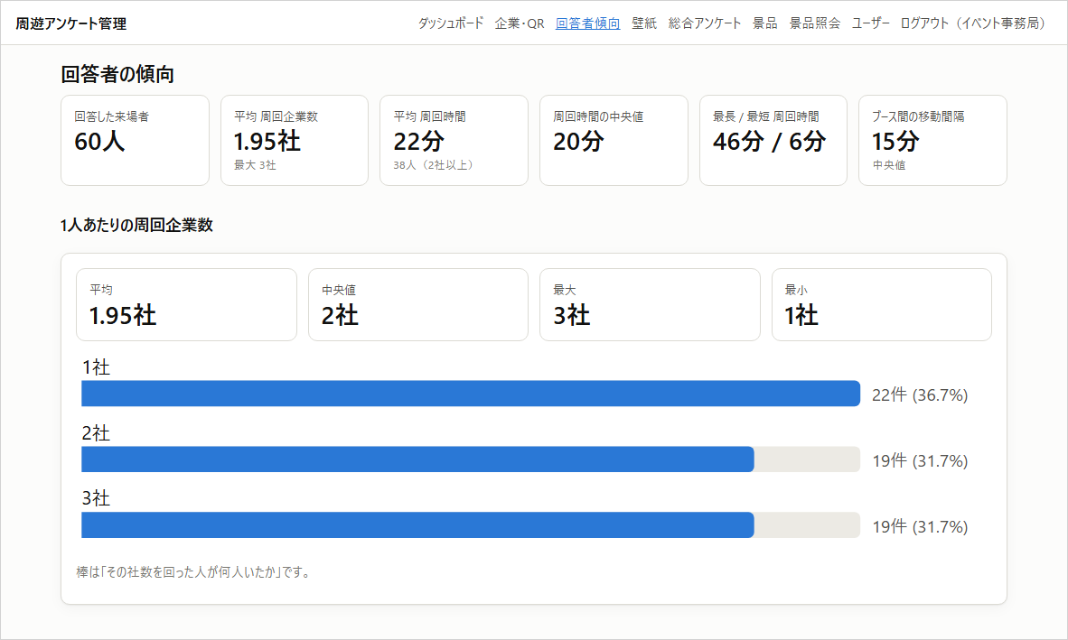
主催者マニュアル
当日：回答者の傾向を見る
「回答者傾向」の画面では、来場者の動きが分かります。
周回時間：最初の回答から最後の回答までの平均・中央値・最長・最短
周回企業数：平均と、何社まわった人が何人いたかの分布
企業をまわる順番：企業ごとの「平均何番目に回られたか」「最初に回られた人数」
よくある動線：「A社の次にB社」の多い組み合わせ
時間帯別のユニーク来場者数
回答率・メール登録率・景品交換率など
i
「周回時間」は最初と最後の回答の間隔で、滞在時間ではありません。また、来場者は端末ごとに数えるため、端末を変えた方は別の方として数えられます。
「回答者の傾向」画面。周回時間・周回企業数のグラフが見えるところ。
主催者向け 21

Slide 22
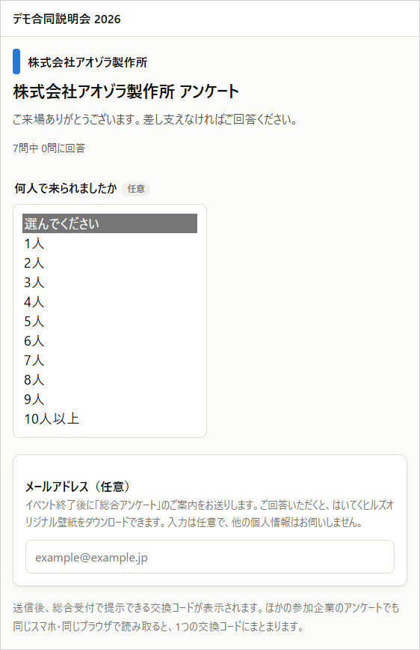
主催者マニュアル
当日：来場人数を集計する
アンケートに「何人で来られましたか」の設問（種類は数値入力）を入れて、設問編集画面で
「この回答を来場人数として集計する」にチェックを入れると、人数が集計されます。
のべ来場者：回答ごとの人数を足した数（1組3人が3社回れば9人）。出展社への報告に使います
実来場者（推計）：同じ来場者を1回だけ数えた人数。会場に来た実人数の目安です
平均人数と回答率もあわせて表示されます
来場者の画面では、人数はキーボードではなくプルダウンから選ぶ形になります。
「1人」〜「9人」と「10人以上」が並び、「10人以上」は10人として集計します（多めには見積もりません）。
上限の10は、サーバーの .env の PARTY_SIZE_MAX で変えられます。
来場者のアンケート画面の「何人で来られましたか」。人数のプルダウンを開いた状態。
i
人数は任意回答です。2社目以降は、前の企業で答えた人数が初期値として入るので、来場者は
i
そのまま送信できます。未回答のぶんは、同じ来場者の別の回答などから補って計算します。
！
人数の設問は共通設問テンプレートに入れて全社に取り込むと、聞き方と集計が揃います。
主催者向け 22

Slide 23
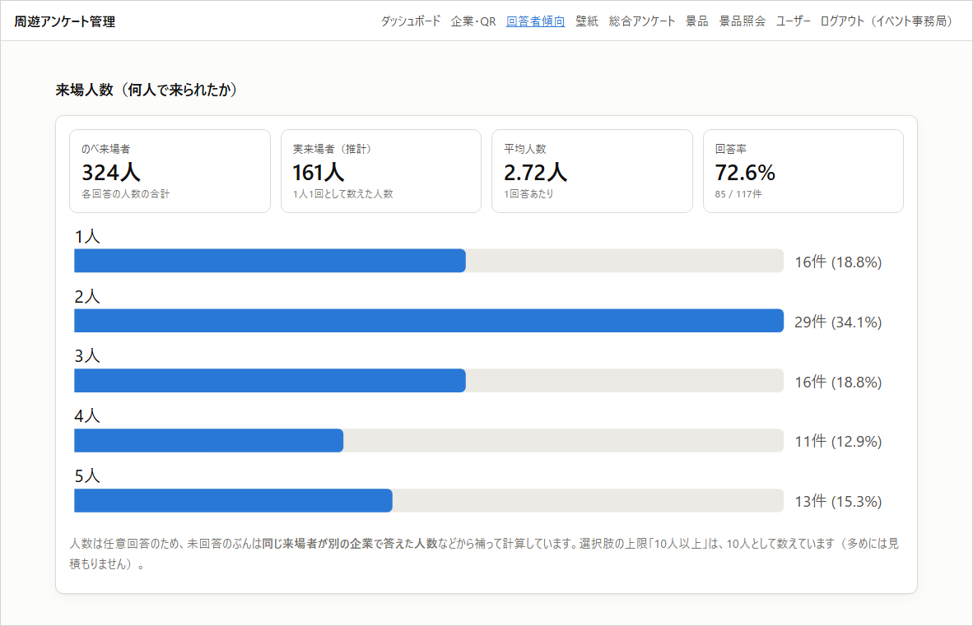
主催者マニュアル
当日：来場人数を集計する（つづき）
「回答者の傾向」画面の来場人数のところ（のべ来場者・実来場者・回答率と人数の分布）。
主催者向け 23

Slide 24
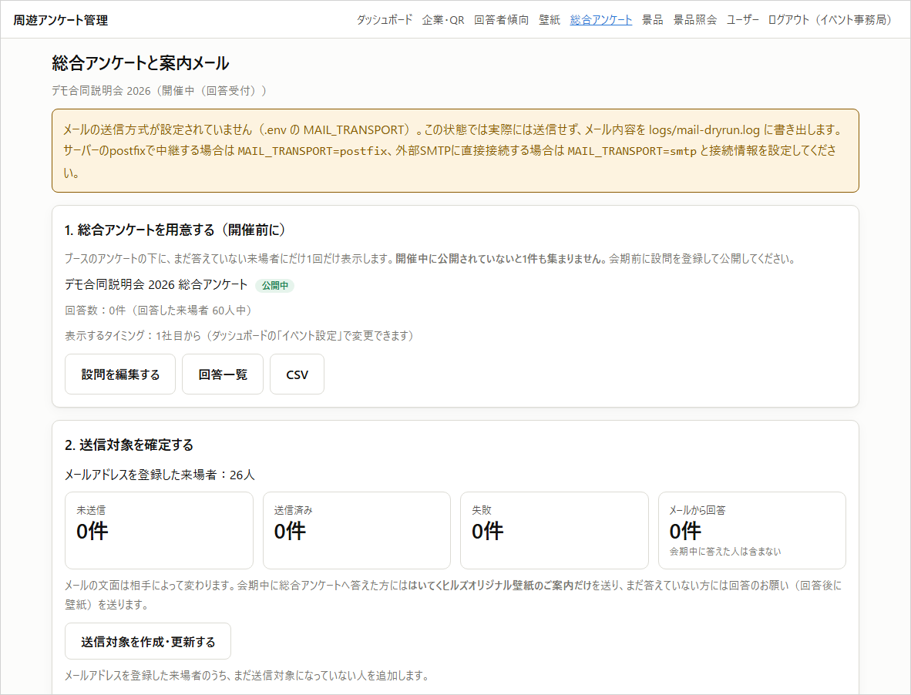
主催者マニュアル
終了後1：受付を締める
1
ダッシュボードの「イベント設定」で、状態を「終了」に変える（表示は「終了（案内メール送付）」です）
これで、ブースのアンケートと総合アンケートの受付が終わり、案内メールを送れるようになります。
！
状態を「終了」にすると、ブースのアンケートは回答できなくなります。当日の受付時間が終わってから切り替えてください。
「総合アンケートと案内メール」画面の1番上（総合アンケートの状態と回答数が見えるところ）。
主催者向け 24

Slide 25
主催者マニュアル
終了後2：案内メールを送る
1
テスト送信：自分のアドレスを入れて送り、文面とリンクを確認する
2
送信対象を作成・更新するを押す（メールアドレスを登録した来場者が対象になります）
3
送信する
少数なら「この画面から50件だけ送信する」
大量ならサーバーの自動送信（5分ごとに200件ずつ）に任せる
4
送信状況（未送信・送信済み・失敗）を画面で確認する
i
メールの文面は相手によって変わります。会期中に総合アンケートへ答えた方には壁紙のご案内だけ、
i
まだ答えていない方には回答のお願い（回答後に壁紙）が届きます。
i
テスト送信のリンクはスタッフ確認用のプレビューです。管理画面にログインした状態で開くと、来場者に見えるのと同じ画面を確認できます（プレビューからは回答できません）。
！
送信済みの人には二重に送られません。失敗したものは自動で3回まで再送されます。
主催者向け 25

Slide 26
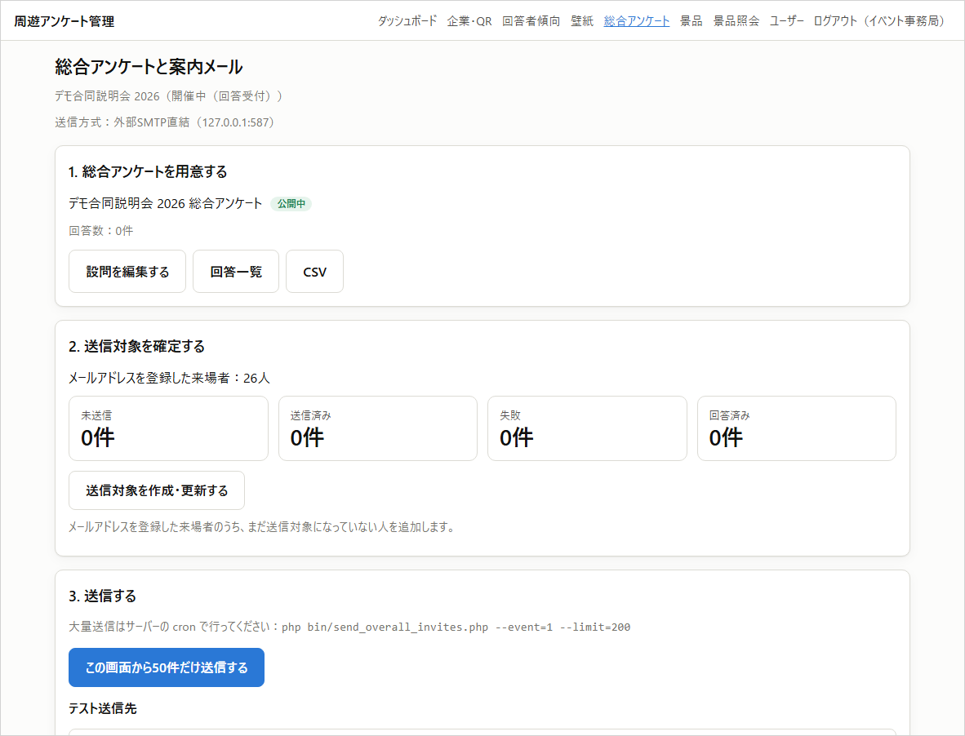
主催者マニュアル
終了後2：案内メールを送る（つづき）
「総合アンケートと案内メール」画面の送信状況（未送信・送信済み・失敗・回答済みの数）。
主催者向け 26

Slide 27
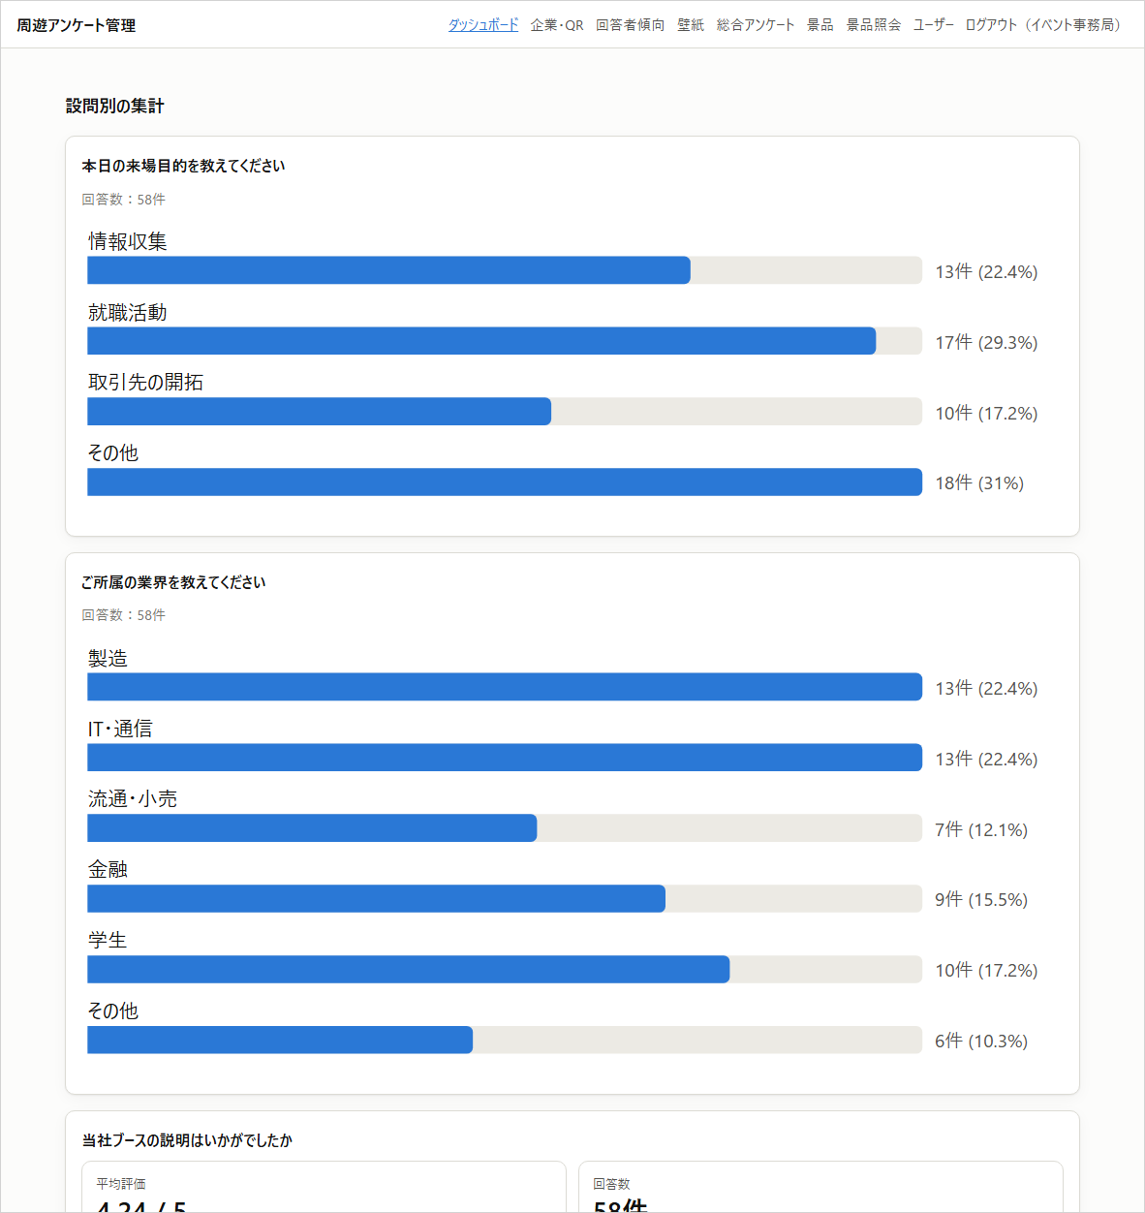
主催者マニュアル
終了後3：集計データを受け取る
CSVをダウンロードする
企業別：企業の「集計」画面、または「回答一覧」から
全社まとめて：ダッシュボードの「全企業分のCSV」から
CSVはUTF-8（BOM付き）なので、Excelでそのまま開けます。
i
メールアドレスは出力されません。来場者は匿名のID（来場者ID）だけが入るので、企業をまたいだ同じ方の回答を突き合わせられます。
集計画面で見る
企業ごとの「集計」画面では、設問ごとのグラフ・星評価の平均・NPS・自由記述の一覧が見られます。
企業の集計画面。設問ごとのグラフが見えるところ。
主催者向け 27

Slide 28
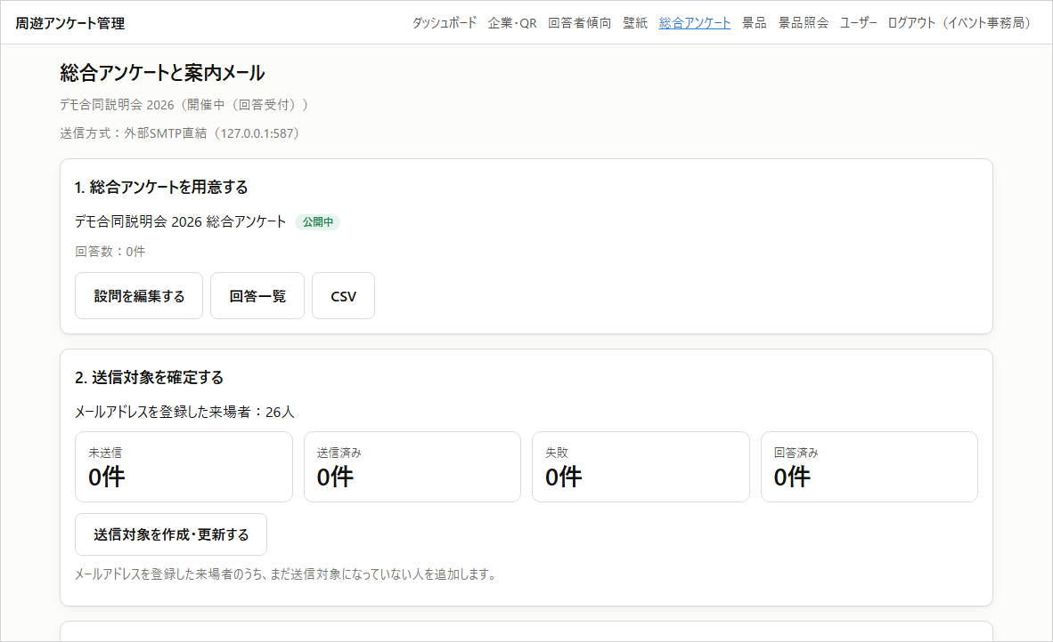
主催者マニュアル
終了後4：メールアドレスを削除する
案内の送付と集計が終わったら、預かったメールアドレスを削除します。
1
「総合アンケート」の画面を開く
2
一番下の「メールアドレスを削除する」を押す
3
確認メッセージで「OK」を押す
削除しても、回答データ（個人情報を含まないもの）は残ります。
！
削除すると、未送信ぶんの案内メールは送れなくなります。送信と集計が完全に終わってから実行してください。
i
「氏名・住所は収集せず、メールアドレスも送付・集計後に削除する」という運用方針に沿った操作です。来場者にもその旨を案内しています。
「メールアドレスを削除する」ボタンの周辺（説明文が見えるもの）。
主催者向け 28

Slide 29
主催者マニュアル
次のイベントに向けて（データの整理）
サーバーで次のコマンドを実行します（事務局のPCではなく、システムが動いているサーバーでの作業です）。
テストで入れた回答だけ消したいとき
まず件数を確認し、問題なければ実行します。
確認：bin/reset.sh --responses --dry-run
実行：bin/reset.sh --responses --force
イベント・企業・設問・景品・壁紙・アカウントは残ります。
イベントごと作り直したいとき
実行：bin/reset.sh --all --force
！
どちらも元に戻せません。実行前に自動でバックアップを取りますが、念のため大事なデータはCSVで書き出しておいてください。企業担当者のアカウントは企業と一緒に消えます（主催者・受付は残ります）。
i
実行するとデータベース名の入力を求められます。画面の指示どおりに入力してください。
主催者向け 29

Slide 30
主催者マニュアル
困ったときは
QRコードを読んでも「受付を終了しました」と出る
イベントの状態が「開催中」になっていない可能性があります。ダッシュボードの「イベント設定」をご確認ください。
QRコードを読んでも「ページを表示できません」と出る
URLが本番のものになっていない可能性があります。印刷し直す前に、事務局のシステム担当にご相談ください。
案内メールが届かない
「送信済み」になっているか、「失敗」が増えていないかを画面で確認してください
受信側の迷惑メールフォルダもご確認ください
「失敗」が多い場合は、システム担当にログの確認を依頼してください
来場者が「交換コードが出ない」と言っている
まだどのブースのアンケートにも回答していない可能性があります。また、端末を変えると別の交換コードになります。
景品の交換で困ったとき
受付画面で「交換済み」と出ても、お申し出があればお渡しして構いません（メモ欄に状況を残してください）。来場者の画面には交換済みかどうかを表示していません。
主催者向け 30

